Slide 1
UBND HUYỆN GIA LÂM
TRƯỜNG MẦM NON HOA SỮA
TẠO HÌNH: IN HÌNH LÁ CÂY
(Đề tài)
LỚP MẪU GIÁO BÉ

Slide 2
Bài hát: LÁ XANH

Slide 3
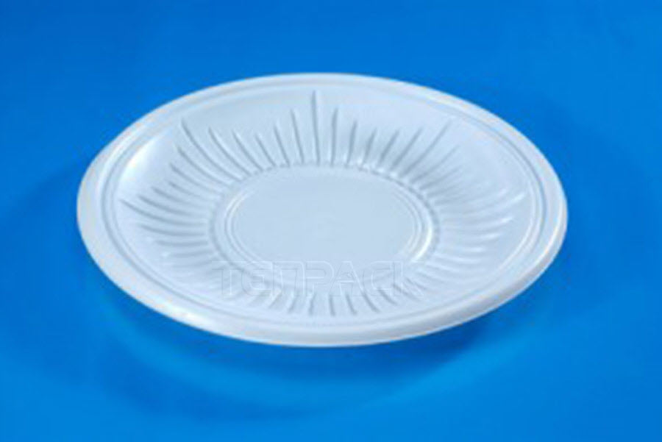
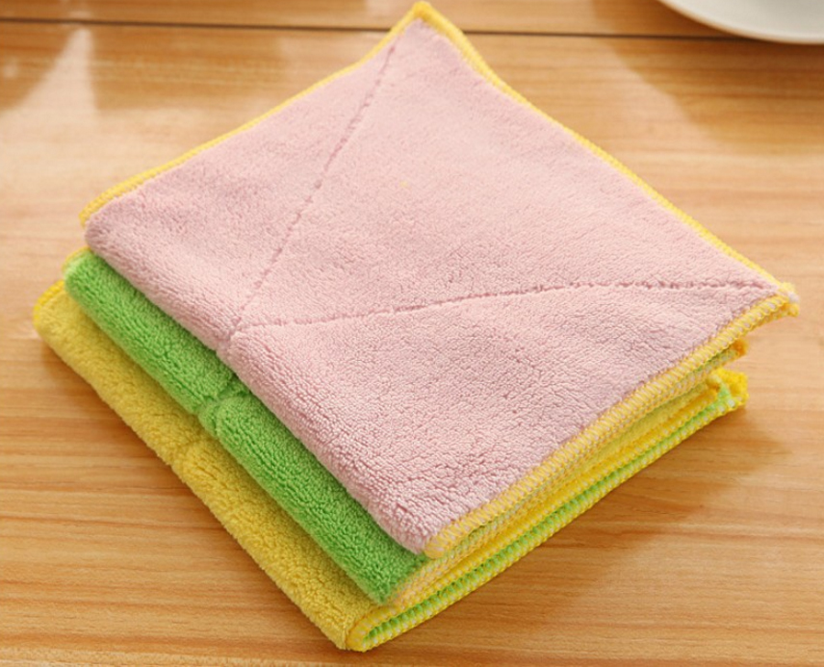

Slide 5
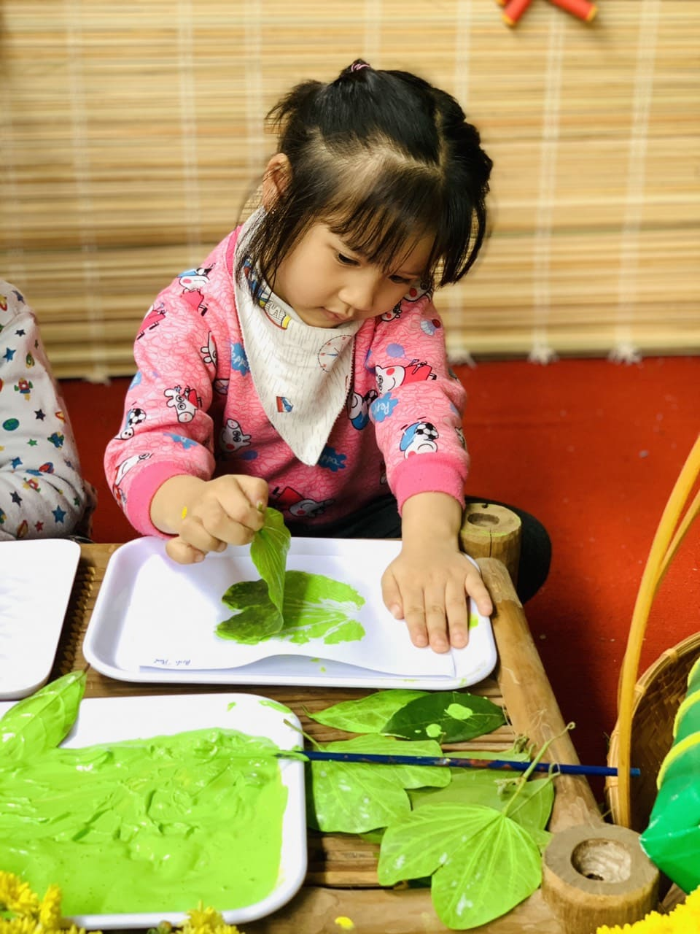
Xin chào và hẹn gặp lại với bài học sau!!!!

